Slide 1
作业5（暂定）
《数据分析与处理技术》
南京审计大学2015级物流管理专业
2017.11.2

Slide 2
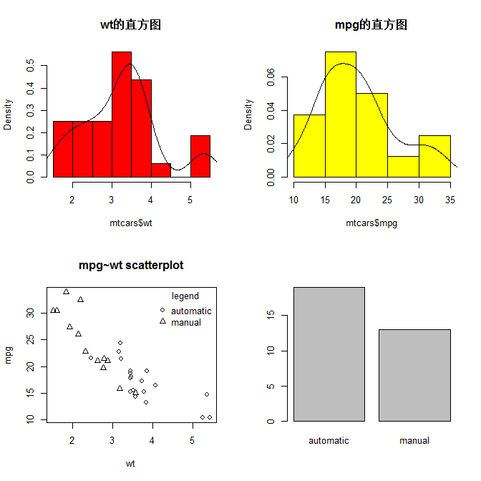
作业：分面练习
数据集mtcars
在一个页面里做出四个图
达到右侧效果

Slide 3
作业（选作）：散点图综合练习
LifeCycleSavings数据集中记录了50个国家1960-1970年的平均储蓄率数据，利用plot语句画出LifeCycleSavings数据集中的sr变量（累积储蓄率）和dpi变量（个人可支配收入）的散点图
利用虚线分割个人可支配收入高于和低于2000的国家
利用虚线分割开累积储蓄率高于和低于15%的国家（注意sr中直接存储的百分率的有效数字，而非比例数字）
利用取子集的方法选出高收入且高储蓄国家，在相应点旁标注其国家名称
为中国的数据点添加标签“China”，并画箭头指向该点

